Slide 1

AGROSTAT CULTIVO DE PAPA (Solanum tuberosum)
DATA AGRO

Slide 2
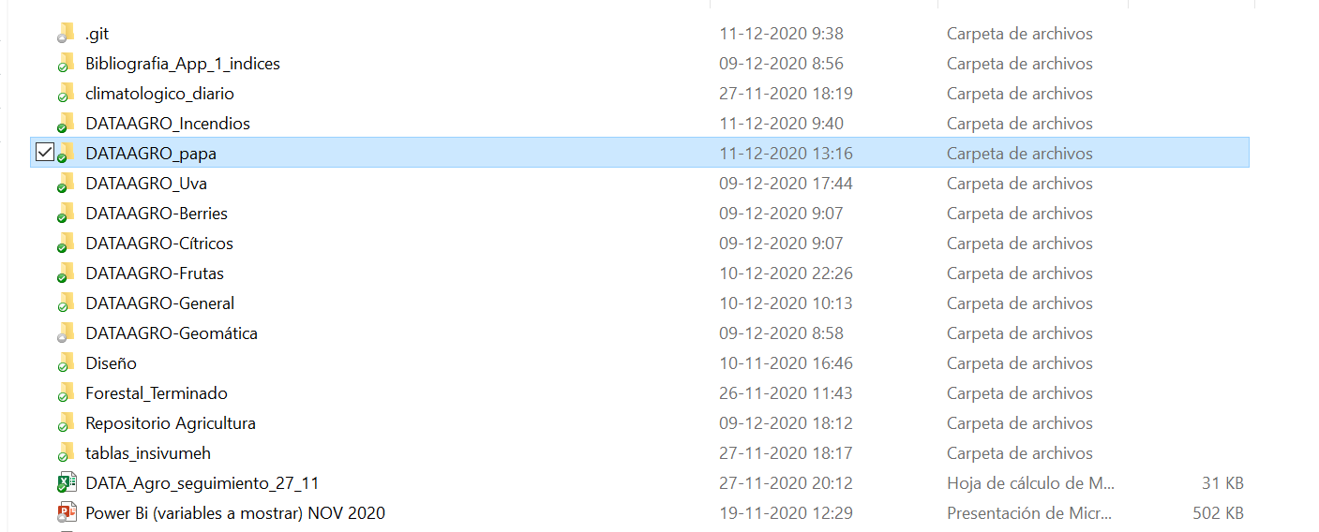
Bases de datos
Ubicación bases de datos Power bi

Slide 3
AGROSTAT
CULTIVO DE PAPA CHILE (Solanum tuberosum)
Inicio
Superficie, producción y rendimiento
Precios semanales a consumidor
Precios mensuales a consumidor
Precios diarios según variedad
Exportaciones por país de destino
Importaciones por país de origen
Empleo
Exportaciones e importanciones
Ficha técnica
Volúmenes diarios mercado nacional mayorista
Este producto contiene información de los boletines mensuales, semanales y diarios desarrollados por ODEPA e información anual del Sii.

Slide 4
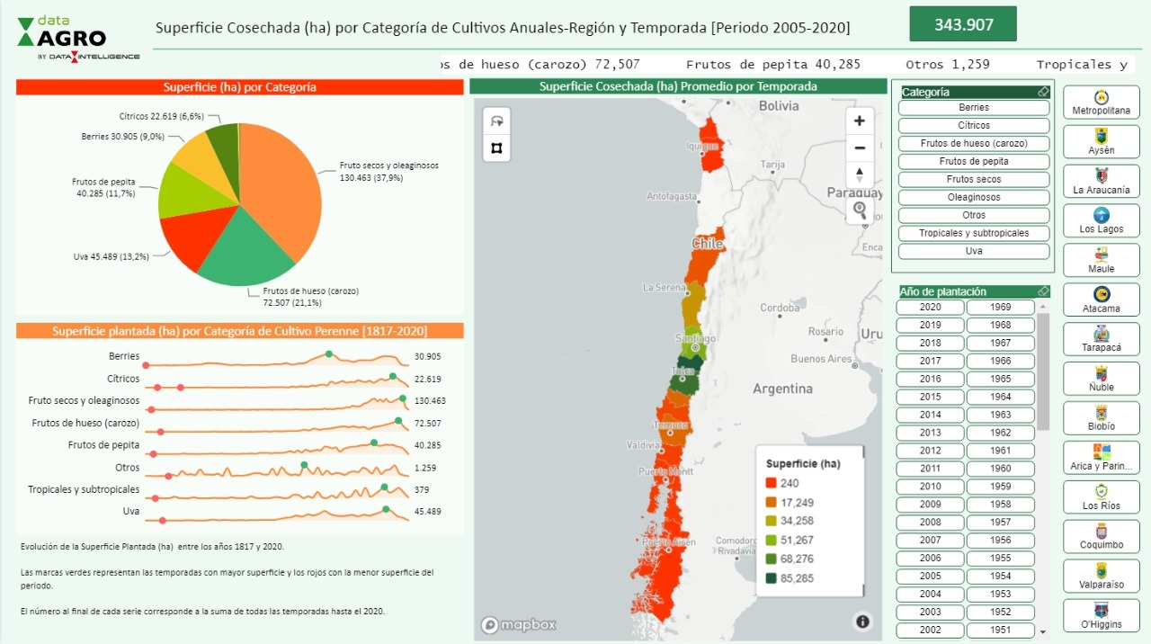
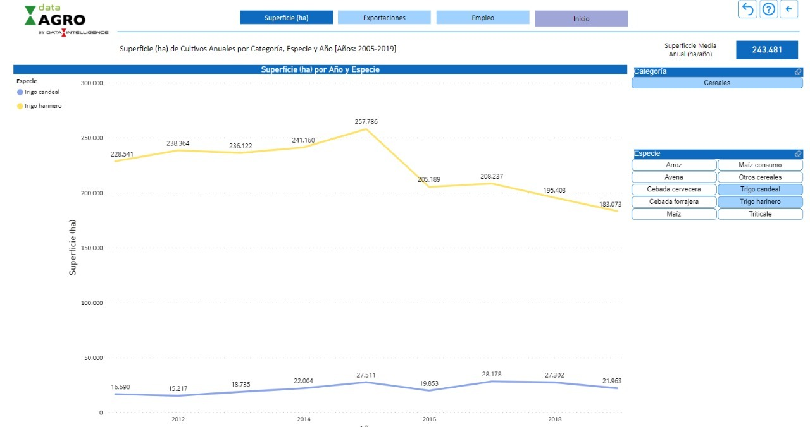
AGROSTAT
CULTIVO DE PAPA CHILE (Solanum tuberosum)
Evolución de superficie producción y rendimiento histórico de papa por región.
Gráficos que permitan comparar (de líneas como el de abajo) superficie y rendimiento y diferentes regiones (regiones, producción, superficie y rendimiento serían los filtros.
Incluir mapita de Chile (con densidad de colores en regiones según superficie de papas) y el gráfico de torta de regiones
Superficie, producción y rendimiento
Tabla: Superficie_prod_rdto_pb_2003_2020

Slide 5
AGROSTAT
CULTIVO DE PAPA CHILE (Solanum tuberosum)
Se deben incluir los 8 o 7 productos que se exportan.
Gráficos que muestren los volúmenes según producto y gráficos que muestren los volúmenes según país de destino.
Compara precio/Kg según sea el producto de papa que se exporte.
Exportaciones por país de destino
Tabla: Exportaciones_2015_2020

Slide 6
AGROSTAT
CULTIVO DE PAPA CHILE (Solanum tuberosum)
Se deben incluir los o 7 productos que se importan.
Gráficos que muestren los volúmenes según producto y gráficos que muestren los volúmenes según país de origen.
Compara precio/Kg según sea el producto de papa que se importe.
Importanciones por país de origen
Tabla: Importaciones_2015_2020

Slide 7
AGROSTAT
CULTIVO DE PAPA CHILE (Solanum tuberosum)
Exportaciones e importanciones
Comparar volúmenes y precios de exportaciones e importaciones para cada
Tabla: Importaciones_2015_2020
Tabla: Exportaciones_2015_2020

Slide 8
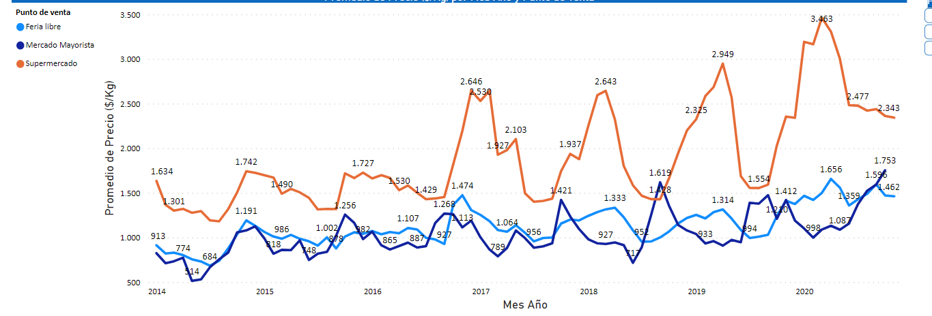
AGROSTAT
CULTIVO DE PAPA CHILE (Solanum tuberosum)
Precios semanas a partir de julio del 2020 a la fecha. La fecha corresponde al viernes de cada semana donde se emite el boletín semanal)
Precios semanales a consumidor
Precios semanas a partir de julio del 2020 a la fecha.
Presentar gráfico comparativo según punto de venta.
Presentar mapa según precio por región (degradado de color de más caro a más barato)
Tabla: Precio_semana_puntoventa_region

Slide 9
AGROSTAT
CULTIVO DE PAPA CHILE (Solanum tuberosum)
Precio históricos mensuales que permiten la comparación de costo de papa por región y mes (están a partir del 2014 pero se pueden incluir año anteriores)
Precios mensuales a consumidor
Gráficos de evolución de precio de la papa a lo largo de año.
Filtro por regiones y puntos de venta y años
Tabla: Precio_mes_puntoventa_2014_2020

Slide 10
AGROSTAT
CULTIVO DE PAPA CHILE (Solanum tuberosum)
Los precios diarios contienen la diferenciación según variedad.
Comparar precio según variedad
Comparar el precio de las principales variedades en el mercado por región y mercado mayorista
La fecha de la semana corresponde a la fecha del día viernes de cada semana.
Ej.
11-12-2020 corresponde a la semana entre el 7 de diciembre y el 11 de diciembre
Precios diarios según variedad
Tabla: Precio_dia_punto_venta

Slide 11
AGROSTAT
CULTIVO DE PAPA CHILE (Solanum tuberosum)
Empleo
Aquí resaltar el número de empleados y empresas vinculados a cultivo de papa por región y comuna.
Solo está el 2018 y 2019 (para comparar)
Empleo_empresas_comuna_2018_2019

Slide 12
AGROSTAT
CULTIVO DE PAPA CHILE (Solanum tuberosum)
Esta tabla tiene los volumes diarios por variedad, mercado mayorista /región) en kg y toneladas. También incluye los precios ($/malla o saco de 25 kg).
Presentar los volúmenes diarios y semanales por región en mercado mayoristas
Volumen diario mercado nacional mayorista
volumen_dia_empresas_comuna_2018_2019

Slide 13
AGROSTAT
CULTIVO DE PAPA CHILE (Solanum tuberosum)
Ficha Técnica
Agregar ficha técnica que está en Excel

Slide 14
Textos y glosario
En Chile se cultivan sobre 40.000 ha de papa al año en 11 regiones de país. Las principales regiones productoras corresponden a La Araucanía y Los Lagos.
Tabla: Glosario_papa

Slide 15
Agregar links de importacia
Isntitución | Descripción | Link
INIA | Catálogo de Variedades Papa (Solanum Tuberosum L.) | semillas_reg_var_papas.pdf (sag.cl)
SAG | Manual del cultivo de la papa en Chile | 10 Manual Papa.pdf (inia.cl)
INIA | Antecedentes técnicos para el cultivo de la papa (Solanum tuberosum l.) en la región de Aysén | NR39137.pdf (inia.cl)
Tabla: Link_importantes

